Slide 1
«Образовательные путешествия» как альтернативная форма реализации образовательного процесса междисциплинарного характера. Инновационный продукт – учебно-методический комплекс
 | ГОСУДАРСТВЕННОЕ БЮДЖЕТНОЕ ОБЩЕОБРАЗОВАТЕЛЬНОЕ УЧРЕЖДЕНИЕ СРЕДНЯЯ ОБЩЕОБРАЗОВАТЕЛЬНАЯ ШКОЛА № 91 ПЕТРОГРАДСКОГО РАЙОНА САНКТ-ПЕТЕРБУРГА
БАЗОВАЯ ПЛОЩАДКА СЕВЕРО-ЗАПАДНОГО ИНСТИТУТА УПРАВЛЕНИЯ РАНХиГС
ПРИ ПРЕЗИДЕНТЕ РОССИЙСКОЙ ФЕДЕРАЦИИ
Авторский коллектив ГБОУ СОШ № 91 Духова Н.Б., Гайдук Н.В., Бубникова А.Н., Космодамианский А.В., Чернышов Д.В.

Slide 2
Перечень УМК
Материалы для учителей:
Комплексная общеразвивающая программа «Образовательные путешествия»
Программа внутрифирменного обучения педагогов по проектированию образовательного путешествия
Методическая разработка «Памятка по проектированию программы «Образовательные путешествия» для учителей и педагогов дополнительного образования
Информационные материалы «Краткая историческая справка по крепостям Северо-запада»
Проверочные тесты
Картографический материал
Набор диагностических материалов
Инструкции по охране труда при проведении выездных мероприятий
Учебные материалы для учащегося к программе «Крепости Северо-запада России»:
Памятки участника образовательного путешествия
Дневник путешественника
Маршрутные листы с заданиями
Диагностические задания к программе
Квесты
Формы итоговых работ на завершающем этапе

Slide 3
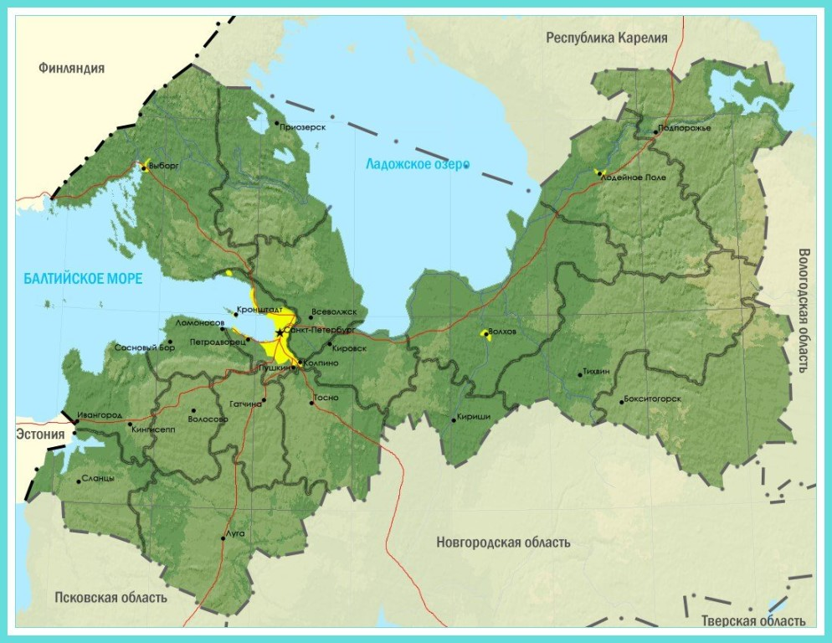
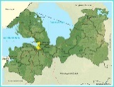

Slide 4
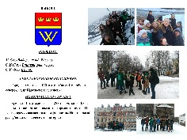
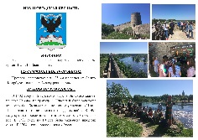
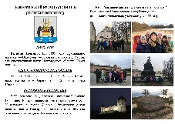
Образовательные путешествия по крепостям Северо-запада России
Корела
Выборг
Старая Ладога
Орешек
Копорье
Ивангород
Новгород

Slide 5
ИЮНЬ: Семинар – обмен опытом «Презентация материалов образовательных путешествий за год»; Формирование проектной группы (команды) на учебный год; Установочный семинар «Особенности проектирования образовательного путешествия», проектировочный семинар (по группам)
АВГУСТ: Работа проектных групп: Представление плана своего модуля команде; Планирование деятельности, определение маршрута; Составление интегрированной программы Образовательных путешествий на учебный год; Педсовет «Утверждение программ»
СЕНТЯБРЬ-МАЙ: Работа проектных групп в самостоятельном режиме с соблюдением проектного цикла для каждого путешествия: Тема, целеполагание, планирование, подготовка; Выезд/выход; Презентация результатов. Рефлексия, анализ.
Осенние каникулы: Мастер-класс «Формы деятельности учащихся», Составление разноуровневых заданий; Оценивание метапредметных и личностных результатов; Работа в группе; Создание маршрутного листа; Интерактивные формы работы; Интернет-ресурсы и мобильные приложения, их использование во внеурочной и урочной деятельности и тп
Зимние каникулы: Круглый стол по обмену опытом «Промежуточные итоги» образовательных путешествий
МАЙ: Итоговое мероприятие (деловая игра, конференция, театрализованное представление, научный концерт и тп)
МАЙ-ИЮНЬ: Итоговое мероприятия как форма обучения и взаимодействия педагогов (анализ материалов, форм и методов, обсуждение их эффективности, обмен опытом)

Slide 6
ЭФФЕКТЫ ПРОГРАММЫ
Особенности
программа внутрифирменного обучения построена с учетом идей национальной системы учительского роста (НСУР), а именно, возможности группы опытных в проектировании и организации образовательных путешествий учителей выступить роли наставников для коллег, не имеющих пока еще опыта в данном направлении;
проведение внутрифирменного обучения выступает первой и насущной ступенью построения системы непрерывного педагогического образования непосредственно в образовательной организации;
создание междисциплинарных команд педагогов в образовательной организации, способных к решению задач формирования метапредметных результатов учащихся.
Новизна
на уровне дополнения: развитие/расширение представлений педагогического коллектива о профессиональном педагогическом росте/карьере
на уровне преобразования: создание условий для появления междисциплинарных команд педагогов
на уровне практической конкретизации: разработка образовательных маршрутов и соответствующих УМК к ним

